Slide 1

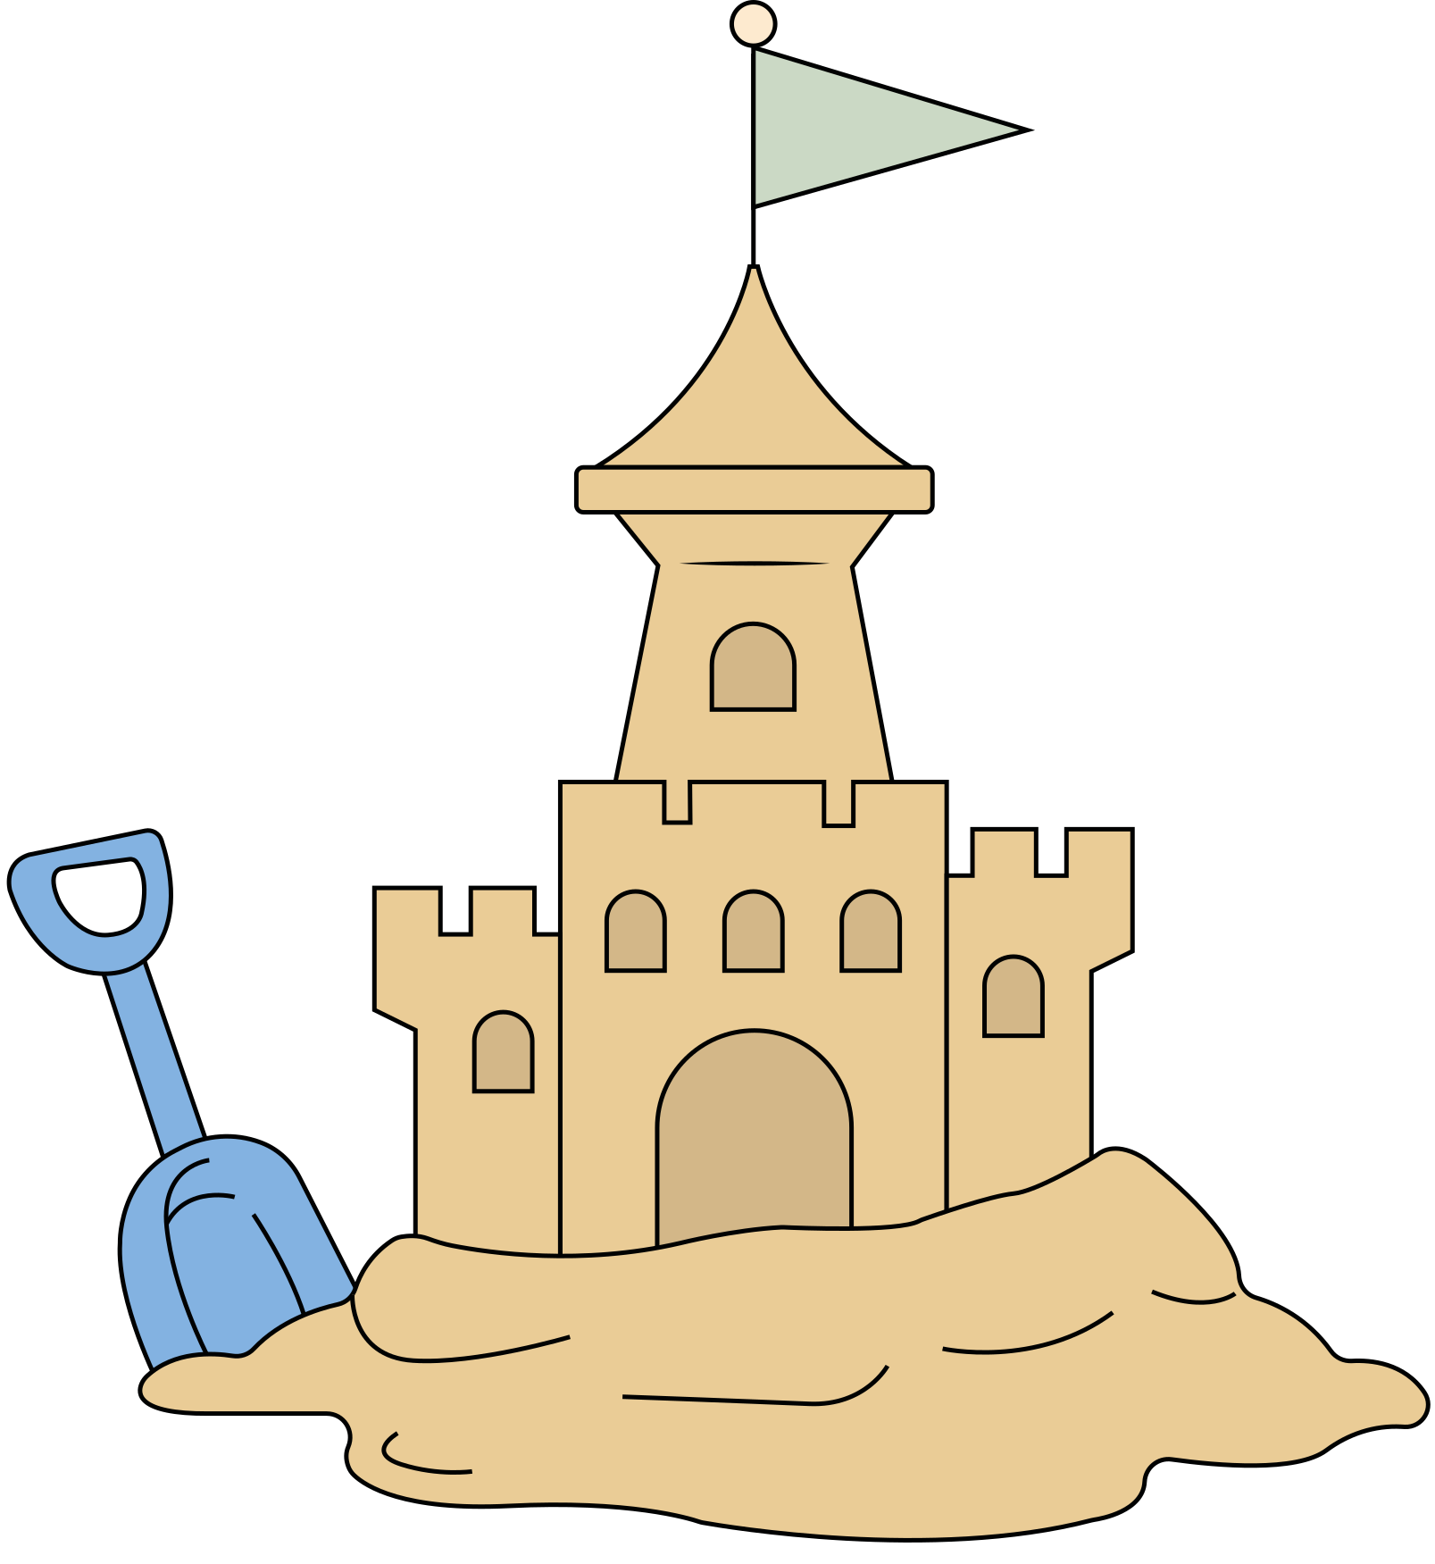
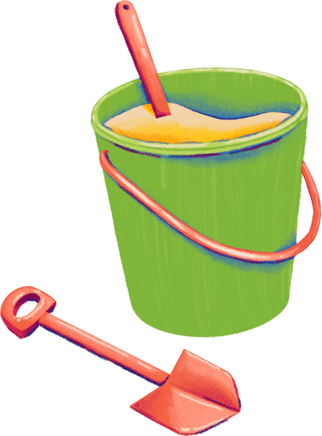
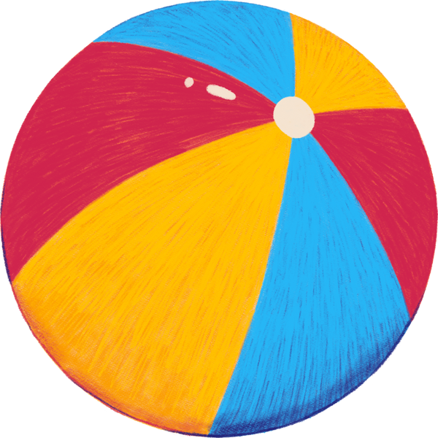
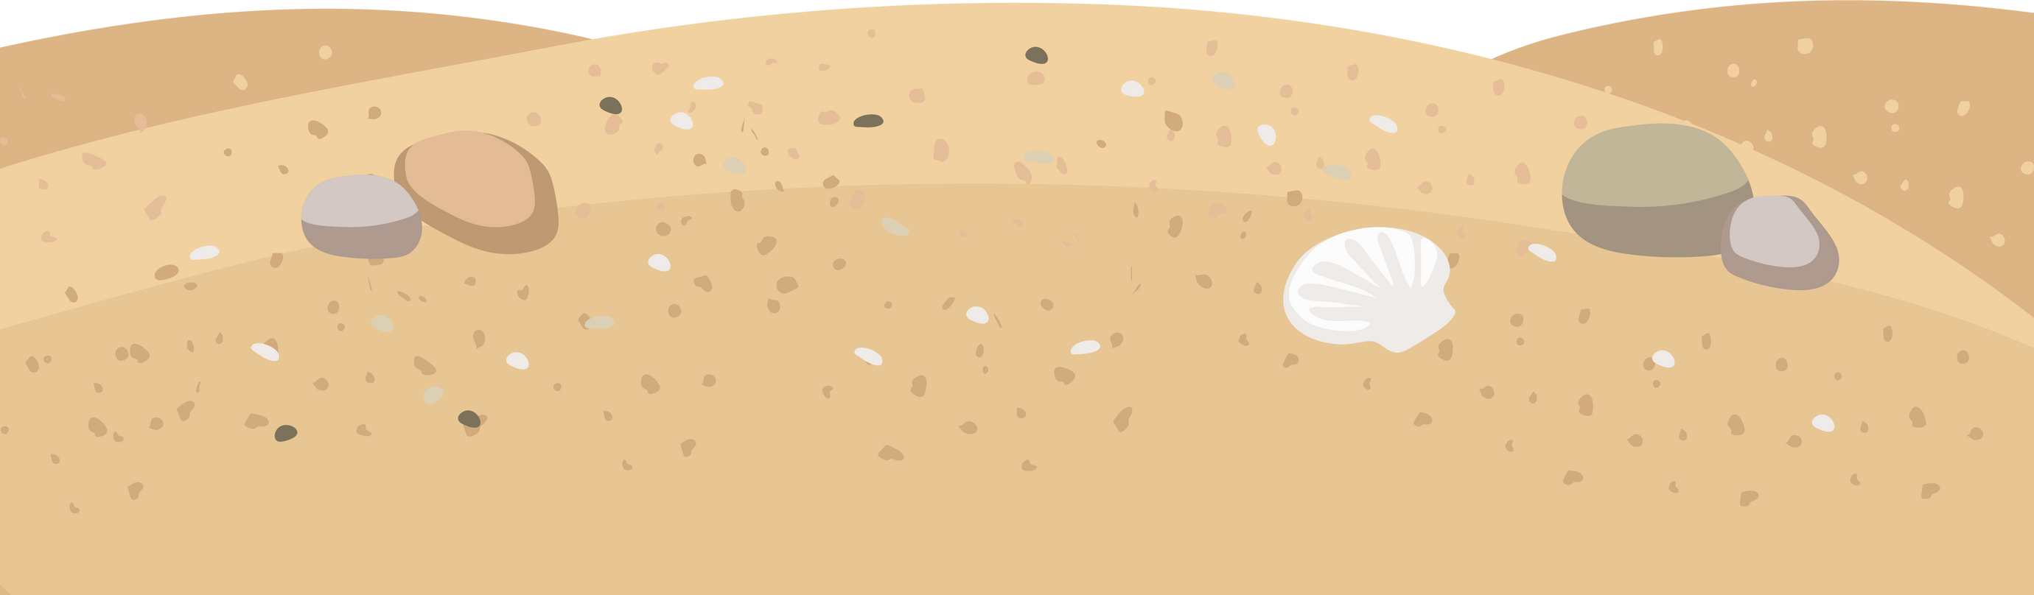
ПРОГРАММНОЕ СРЕДСТВО
2048
Разработчик: Писарчик Елизавета

Slide 2

Почему такая тема?

Slide 3





отрисовка игрового поля и плиток
Поставленные задачи:
взаимодействие плиток
подсчёт баллов

Slide 4



подсчёт последних баллов игрока
А также:
сохранение данных игрока
формирование списка лидеров
открытие из файла и сохранение в файл таблицы лидеров

Slide 5
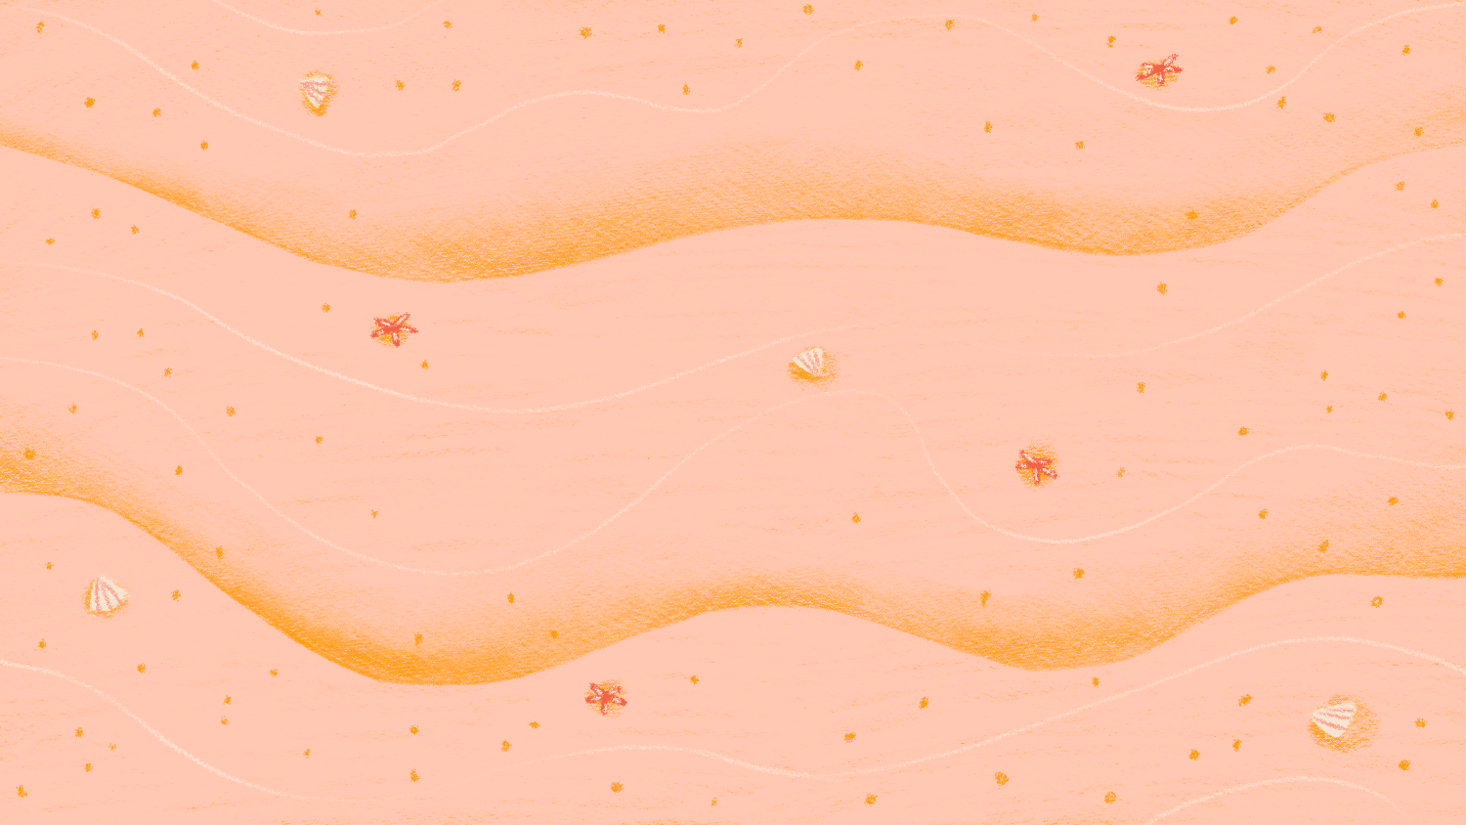
8 модулей
MainUnit – модуль, в котором происходит процесс игры
UnitAboutMe – модуль, содержащий информацию о разработчике
GameBoardUnit – модуль, обеспечивающий отрисовку игрового поля, плиток и подсчёт баллов
UserNameUnit – модуль, обеспечивающий ввод имени игрока
LeaderBoardUnit – модуль, обеспечивающий отображение таблицы лидеров
TileUnit – модуль, обеспечивающий логику взаимодействия плиток
InstructionUnit – модуль, содержащий инструкцию для пользователя
ListGamersUnit – модуль, содержащий реализацию однонаправленного списка игроков

Slide 6
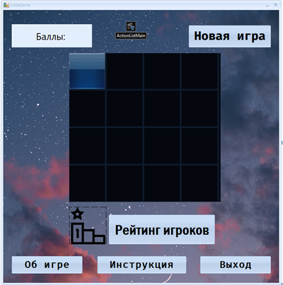
Макет главного окна
Компоненты:
TPanel, TButton, TActionList, TImage, TStringGrid

Slide 7
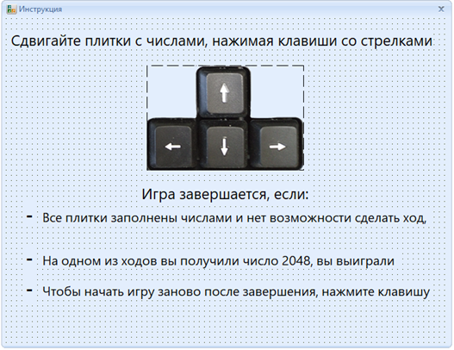
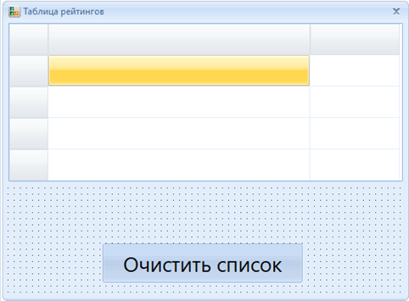
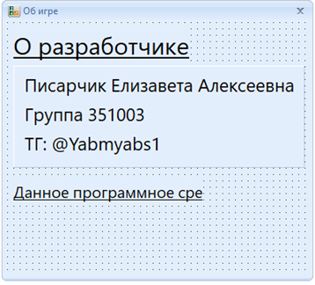
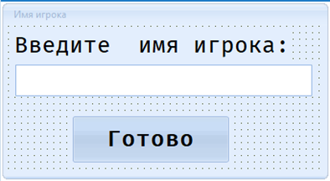
Макеты модальных форм

Slide 8

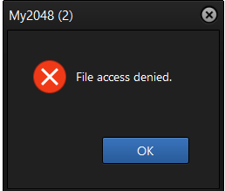
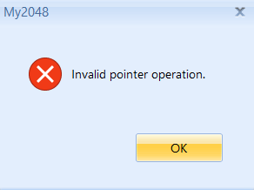
В процессе разработки возникло несколько проблем

Slide 9
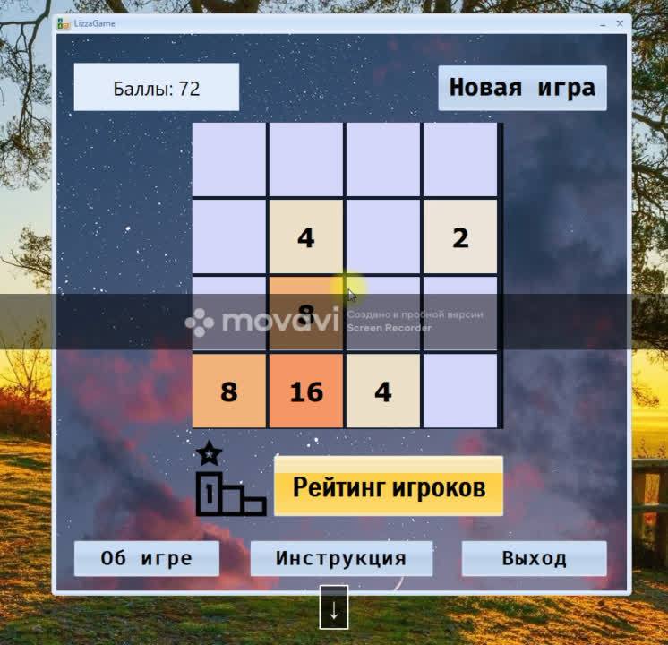
Игровой процесс

Slide 10
КАК-ТО ТАК

